Slide 1
BAB V
PENGENALAN FORM DAN PENGGUNAAN HTTP SERVER
Deskripsi:
Membahas komponen form, pengolahan data dari form yang ada dalam
bahasa pemrograman web, mempraktikkan penggunaan HTTP SERVER dengan metode GET dan POST.
Tujuan Pembelajaran:
Setelah memahami pokok bahasan pada bab ini diharapkan mahasiswa mampu:
Membuat tampilan form dalam bahasa pemrograman web
Menggunakan methode get dan post dalam mengirim data.
5.1 Komponen Form
Sebuah website dinamis seringkali memerlukan interaksi antara
browser client dan server bisa berupa pemasukan data teks, angka, atau upload file untuk diproses oleh server. Untuk mewadahi suatu data yang dikirimkan oleh browser client, dibutuhkan adanya FORM HTML.
Penggunaan form misalnya untuk pendaftaran keanggotaan, pemasukan kode kartu kredit, login user, transaksi perbelanjaan, dan upload file.
5.2.
Pengolahan Data Dari Form
Form di HTML dikenal dengan adanya tag <FORM> dan ditutup
dengan tag </FORM>. Di dalam tag pembuka <FORM> diikuti dengan atribut action dan method. Pada atribut action menerangkan ke halaman

Slide 2

yang akan digunakan pada proses input, sedangkan method digunakan untuk mengatur cara mem-parsing konten.
Pada halaman web akan menerima inputan dari user atau para pengunjung dengan menggunakan metode GET dan POST. GET akan mengirimkan data bersama dengan URL, sedangkan POST akan mengirimkannya secara terpisah. User mengirimkan data input dengan mengisi teks atau pilihan pada attibut form html.
a. Proses Form menggunakan Metode GET. File metodeget.php
<html>
<head>
<title> Form Metode Get</title>
</head>
<body>
<form action="metodegetproses.php" method="get">
Masukkan nama : <input type = "text" name="nama" size="25">
<input type="submit" value="Proses">
</form>
</body>
</html>
Hasil dari skrip diatas adalah sebagai berikut:
Gambar 5.1 hasil metodeget.php
Buat file untuk memproses Variable yang diberikan metodeget.php, beri nama filenya : metodegetproses.php
oleh
file
<html>
<head>
<title> Form Metode Get Proses</title>
</head>
<body>
Data Nama Yang Diinputkan adalah : <?php echo
$_GET["nama"];?>

Slide 3


Hasil dari skrip diatas adalah sebagai berikut:
Gambar 5.2 hasil metodegetproses.php Penjelasan dari gambar hasil metodegetproses adalah:
Perhatikan tulisan pada url di web browser karena menggunakan metode GET, maka data yang dikirmkan akan ditampilkan di URL
b. Proses Form menggunakan metode : POST
Untuk membuat inputan, dan beri nama file : metodepost.php
<html>
<head>
<title> Form Metode Get</title>
</head>
<body>
<form action="metodepostproses.php" method="post"> Masukkan nama : <input type = "text" name="nama" size="25">
<input type="submit" value="Proses">
</form>
</body>
</html>
Hasil dari skrip diatas adalah sebagai berikut:
Gambar 5.3 hasil metodepost.php

Slide 4

Buat file untuk memproses Variable yang diberikan oleh file metodepost.php beri nama filenya : metodepostproses.php
<html>
<head>
<title> Form Metode Get Proses</title>
</head>
<body>
Data Nama Yang Diinputkan adalah : <?php echo $_POST["nama"];?>
</body>
</html>
Hasil dari skrip diatas adalah sebagai berikut:
Gambar 5.4 hasil metodepostproses.php
Penjelasan dari gambar hasil metodegetproses adalah:
Perhatikan tulisan pada url di web browser karena menggunakan metode POST, maka data yang dikirmkan akan ditampilkan di URL.
c. Contoh Pembuatan Form dengan Input, Proses, dan Output Dalam Satu File
Untuk membuat form input dan halaman untuk menampilkan dalam satu file, maka bisa menggunakan statement :
If (!Empty (nama_Variable))
Artinya jika Variable yang dicari tidak kosong (alias ada) maka baru ditampilkan, sementara jika tidak ada maka tidak akan ditampilkan.
Yang perlu diketahui adalah digunakannya alamat action :

Slide 5
$_server [‘php_self’]
Artinya alamat action akan mengacu ke halaman itu sendiri dan bukan di halaman yang lain. Dengan demikian, jika form di submit, maka halaman yang dipanggil tetap halaman yang sama.
Contoh formdatadiri.php
<html>
<head>
<title> Masukan Data</title>
</head>
<body>
<h1> Masukan Identitas Anda<h1>
<form action="<?php echo $_SERVER['PHP_SELF']; ?>" method="post">
<pre>
Isikan Nama : <input type="text" name="nama">
Isikan No Telp: <input type="text" name="notelp">
Isikan Alamat : <textarea name="alamat" rows="5" cols="40"></textarea>
<input type="submit" value="TAMPIL"><input type="reset" value="BATAL">
</pre>
<?php
$nama = $_POST['nama'];
$telp = $_POST['notelp'];
$alamat = $_POST['alamat']; if(!empty($nama)){
echo "Nama : $nama <br>"; } if(!empty($telp)){
echo "No Telp : $telp <br>"; } if(!empty($alamat)){
echo "Alamat : $alamat <br>"; }
?>
</body>
</html>

Slide 6
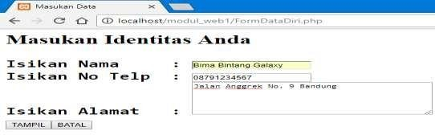
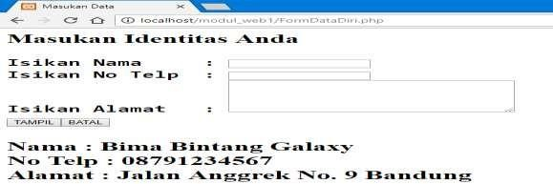
Hasil dari skrip diatas adalah sebagai berikut:
Gambar 5.5 hasil formdatadiri.php
Selanjutnya setelah ada hasil formdatadiri maka KLIK Tombol Tampil, maka akan tampil kiriman datanya.
Gambar 5.6 hasil kiriman data formdatadiri
Latihan
1. Buat skrip program untuk membuat form input disimpan dengan nama
forminputmahasiswa.php sebagai berikut ini:

Slide 7
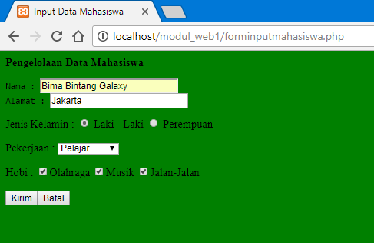
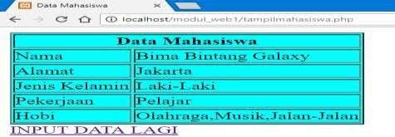
Gambar 5.7 Tampilan forminputmahasiswa.php
2. Buat skrip program simpan dengan nama tampilmahasiswa.php untuk memanggil data dari form input dengan bentuk sebagai berikut ini:
Gambar 5.8 tampilmahasiswa.php
Jawaban latihan
1. forminputmahasiswa.php

Slide 8
<html>
<head>
<title>Input Data Mahasiswa</title>
</head>
<body bgcolor="green">
<form action="tampilmahasiswa.php" method="post">
<b>Pengelolaan Data Mahasiswa</b>
<br>
<pre>
Nama : <input type="text" name="nama" size="25" maxlength="50">
Alamat : <input type="text" name="alamat" size="25"
maxlength="50">
</pre>
Jenis Kelamin :
<input type="radio" name="jeniskel" value="Laki-Laki"> Laki - Laki
<input type="radio" name="jeniskel" value="Perempuan"> Perempuan
<p> Pekerjaan :
<select name="pekerjaan">
<option value="-Pilih-">
<option value="Pelajar">Pelajar
<option value="Karyawan">Karyawan
<option value="Wirausaha">Wirausaha
<option value="Lain-lain">Lain-lain
</select>
<p> Hobi :
<input type="checkbox" name="hobi1" value="Olahraga">Olahraga
<input type="checkbox" name="hobi2" value="Musik">Musik
<input type="checkbox" name="hobi3" value="Jalan-Jalan">Jalan- Jalan
<p>
<input type="submit" value="Kirim"><input type="reset" value="Batal">
</form>
</body>
</html>

Slide 9
2. tampilmahasiswa.php
<html>
<head>
<title> Data Mahasiswa </title>
</head>
<body>
<?php
$nama =$_POST['nama'];
$alamat =$_POST['alamat'];
$jeniskel =$_POST['jeniskel'];
$pekerjaan =$_POST['pekerjaan'];
$hobi1=$_POST['hobi1'];
$hobi2=$_POST['hobi2'];
$hobi3=$_POST['hobi3'];
?>
<table border=1 bgcolor="Cyan">
<tr>
<td colspan=2 align="center"><b>Data Mahasiswa</b></td>
</tr>
<tr>
<td>Nama</td><td><?php echo $nama; ?></td>
</tr>
<td>Alamat</td><td><?php echo $alamat; ?></td>
</tr>
<td>Jenis Kelamin</td><td><?php echo $jeniskel; ?></td>
</tr>
<td>Pekerjaan</td><td><?php echo $pekerjaan; ?></td>
</tr>
<td>Hobi</td><td><?php echo $hobi1,",",$hobi2,",",$hobi3; ?></td>
</tr></table>
<a href="forminputmahasiswa.php">INPUT DATA LAGI</a>
</body>
</html>

Slide 10
BAB VI PERCABANGAN
Deskripsi:
Membahas konsep percabangan dalam bahasa pemrograman web
Tujuan Pembelajaran:
Setelah memahami pokok bahasan pada bab ini diharapkan mahasiswa mampu:
Menggunakan perintah percabangan if tunggal
Menggunakan perintah percabangan if dan else
Menggunakan perintah percabangan if majemuk
Menggunakan perintah switch
6.1 Pernyataan Seleksi
Sebagian besar bahasa pemrograman mengandung pernyataan seleksi. Pada dasarnya pernyataan seleksi adalah suatu mekanisme yang menjelaskan apakah pernyataan akan dikerjakan atau tidak, hal ini tergantung kondisi yang dirumuskan. Dalam bahasa pemrograman PHP pernyataan seleksi diterapkan dengan menggunakan statement IF dan
Switch Case.
Statement IF
  If Tunggal
Statement IF merupakan statement yang penting dan pasti terdapat di semua bahasa pemrograman. Statement ini berguna untuk membuat
percabangan berdasarkan kondisi tertentu yang harus dipenuhi.
Bentuk umun:
if ( kondisi )
{
statement;
}

Slide 11
Prinsip kerjanya adalah perintah di atas akan dikerjakan apabila kondisi bernilai TRUE atau benar, sedangkan jika kondisi salah/FALSE maka statement di atas tidak akan dikerjakan.
2. Pernyataan If dan Else
Pernyataan ELSE merupakan bagian dari pernyataan if. Else digunakan untuk memberikan alternatif perintah apabila kondisi bernilai
salah / FALSE.
Bentuk umum :
if ( kondisi )
{
statement_1;
}
else
{
statement_2;
}
Contoh dari pernyataan if dan else adalah sebagai berikut:
<html>
<head>
<title> Contoh IF ELSE</title>
</head>
<?php
$nilai = 40;
if ($nilai >= 60)
{ echo "Nilai Anda = $nilai. Selamat, Anda Lulus" ; } else
{ echo "Nilai Anda = $nilai. Sorry, Anda Tidak Lulus" ; }
?>
</body>
</html>

Slide 12

Hasil dari skrip diatas adalah sebagai berikut:
Gambar 6.1. hasil pernyataan if dan else
3. Pernyataan IF Majemuk
Jika pernyataan else memberikan alternatif pilihan kedua, maka
untuk pernyataan ElseIf dapat digunakan untuk merumuskan banyak alternatif pilihan (lebih dari dua pilihan).
Bentuk umum :
if ( kondisi_1)
{
statement_1;
}
elseif ( kondisi_2)
{
statement_2;
}
elseif ( kondisi_3)
{
statement_3;
}
else
{
statement_n;
}
Contoh dari pernyataan if majemuk adalah sebagai berikut:

Slide 13

<html>
<head>
<title> Contoh IF Majemuk</title>
</head>
<?php
$nilai = 90;
if (($nilai >= 0)&&($nilai < 50))
{ $grade ="E";}
elseif(($nilai >= 50)&&($nilai < 60))
{ $grade ="D";}
elseif(($nilai >= 60)&&($nilai < 75))
{ $grade ="C";}
elseif(($nilai >= 75)&&($nilai < 85))
{ $grade ="B";}
elseif(($nilai >= 85)&&($nilai < 100))
{ $grade ="A";} else
{$grade = "Nilai anda di luar jangkauan"; } echo "Nilai Anda : $nilai, dikonversi menjadi
$grade";
?>
Hasil dari skrip pernyataan if majemuk adalah sebagai berikut:
Gambar 6.2. hasil pernyataan if majemuk
b. Statement Switch
Statement untuk pengatur alur program berikutnya adalah switch. Salah satu keuntungan switch adalah ada bisa langsung mengevaluasi satu statement dan memerintahkan aksi dalam jumlah yang lebih banyak.
Bentuk umum :
switch ( nilai_ekspresi ){
case nilai_1: statement_1; break; case nilai_2: statement_2; break; default: statement_n; }

Slide 14

Contoh dari statement Switch adalah sebagai berikut:
<html>
<head>
<title> Contoh IF Majemuk</title>
</head>
<?php
$angka = 6; switch($angka) {
case 0 : $terbilang = "NOL"; break;
case 1 : $terbilang = "SATU"; break; case 2 : $terbilang = "DUA"; break; case 3 : $terbilang = "TIGA"; break; case 4 : $terbilang = "EMPAT"; break; case 5 : $terbilang = "LIMA"; break; case 6 : $terbilang = "ENAM"; break; case 7 : $terbilang = "TUJUH"; break;
case 8 : $terbilang = "DELAPAN"; break; case 9 : $terbilang = "SEMBILAN"; break;
default : $terbilang = "Nilai di luar jangkauan"; break;
}
echo "Bentuk Terbilang dari angka $angka adalah
$terbilang";
?>
</body>
</html>
Hasil dari skrip statement switch adalah sebagai berikut:
Gambar 6.3 hasil statement switch
Latihan
Buatlah skrip sehingga mendapatkan tampilan sebagai berikut: Tampilan input

Slide 15
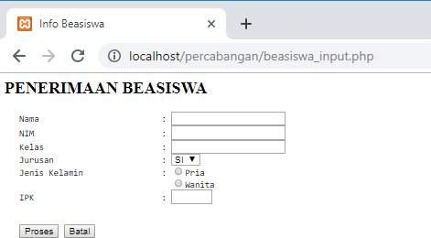
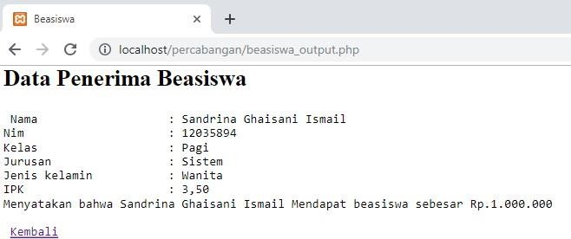
Gambar 6.4 Rancangan Tampilan Input Latihan Tampilan output:
Gambar 6.5 Rancangan Tampilan Output Latihan
Ketentuan Soal :
Jika ipk>=3.0 maka keterangannya= mendapat beasiswa sebesar Rp.1000.000 “
Selain itu tidak dapat beasiswa
Jika klik Kembali Ke Awal akan kembali ke halaman input

Slide 16
Jawaban latihan:
1. Tampilan input
<html>
<head>
<title>Info Beasiswa</title>
</head>
<body>
<form action="beasiswa_output.php" method="post">
<h2>PENERIMAAN BEASISWA</h2>
<pre>
Nama : <input type="text" name="nama">
NIM : <input type="text" name="nim">
Kelas : <input type="text" name="kelas">
Jurusan : <Select name=jurusan>
<option value=Sistem Informasi>SI</option>
<option value=Tehnik Informatika>TI</option>
</select>
Jenis Kelamin : <input type="radio" value=Pria name="jekel">Pria
<input type="radio" value=Wanita
name="jekel">Wanita
IPK : <input type="text" size=4 name="ipk">
2. Untuk tampilan output:
if($ipk>=3.0)
{
$ket="Mendapat beasiswa sebesar Rp.1.000.000";
}
else
{
$ket="Tidak dapat beasiswa"; }
echo "Nama : $nama<br>";
echo "Nim : $nim<br>";
echo "Kelas : $kelas<br>";
echo "Jurusan : $jurusan <br>";
echo "Jenis kelamin : $jekel <br>";
echo "IPK : $ipk<br>"; echo "Menyatakan bahwa $nama $ket";
?>
<br>
<a href=beasiswa_input.php>Kembali</a>
</pre>
</body></html>
<html>
<head>
<title>Beasiswa</title>
</head>
<body>
<h2> Data Penerima Beasiswa</h2>
<pre>
<?php
$nama=$_POST["nama"];
$nim=$_POST["nim"];
$kelas=$_POST["kelas"];
$jurusan=$_POST["jurusan

